Slide 1
Hygienické podmínky provozu ZZ
Kolářová Marie
mkolar@med.muni.cz
podzim 2014

Slide 3
Ad Původce:
Postupné změny v etiologické struktuře:
polovina minulého století - Staphylococcus aureus v 70. letech - G- bakterie, G + baktérie (SA)
v 80. letech - MRSA, enterokoky vč. VRE
Současnost - Polyresistentní G - bakterie s produkcí širokospektrých betalaktamáz (Klebsiella pneumonie ESBL, E. coli ESBL, apod),
u imunokompromitovaných pacientů – významné i původně méně virulentní viry, houby, paraziti

Slide 4
Pacienti v nemocničním prostředí =
kumulace zdrojů nákazy
přičemž stejní pacienti =
kumulace vysoce vnímavých osob

Slide 5
Zpráva zařízení Transfúzní služby v ČR
 |  |  | 2010 | 2011 | 2012 | 2013
Celkový počet dárců
 | Opakované dárcovství |  | 244 000 | 238 922 | 257 000 | 264 OOO
 | Prvodárci |  | 55 000 | 50 142 | 53 000 | 54 000
Incidence a prevalence ukazatelů infekcí u dárců krve
Opakované dárcovství
 |  | HIV | 6 | 2 | 5 | 5
 |  | HBV | 10 | 17 | 9 | 9
 |  | HCV | 23 | 28 | 23 | 30
 |  | Syfilis | 26 | 11 | 11 | 15
Prvodárci
 |  | HIV | 5 | 4 | 4 | 2
 |  | HBV | 37 | 28 | 25 | 22
 |  | HCV | 80 | 106 | 94 | 119
 |  | Syfilis | 32 | 16 | 20 | 20

Slide 6
Ad. Zdroj nákazy
V nemocničním prostředí dochází ke kumulaci zdrojů nákazy:
spolupacienti osídlení nemocniční mikroflórou či s infekcí
– opatření - jejich izolace, bariérová ošetřovatelská technika, boxový systém, vyčleněný personál, ohnisková dezinfekce aj.
ošetřující personál – respirační infekce, chřipka, zdraví nosiči, VH
– opatření - posouzení zdravotní způsobilosti při nástupu do zaměstnání, očkování povinná a doporučená, osobní zodpovědnost při infekčním onemocnění (používání ústních roušek)
návštěvy - kompromisní řešení zvažující pozitivní psychologický dopad na pacienta při zvážení rizika zavlečení infekce k imunologicky handikapovaným pacientům
- opatření – * regulace počtu a frekvence návštěv - poučených a respektujících protiepidemický řád JIP, * používání ústních roušek, pláště, návleky na obuv, * vstupní lepící rohože;
* zákaz návštěv v mimořádných epidemiologických situacích (chřipková epidemie)
servisní pracovníci, údržba, úklid

Slide 7
Staphylococcal nasal carriage. This patient had a small staphylococcal abscess beneath the mucosa of the nose, illustrating how Staphylococcus aureus, which colonizes the nares, can infect skin and submucosa. Intact mucosa is highly resistant to infection; such infections usually occur as a result of defects in the mucosal membranes or via hair follicles inside the nose.

Slide 9
PROCES ŠÍŘENÍ NÁKAZY V NEMOCNIČNÍM PROSTŘEDÍ
ZDROJ
NÁKAZY
PŘENOS
VNÍMAVÝ
JEDINEC
pacient
pacient
pacient
zdravotník
zdravotník
pacient

Slide 10
Vnímavost pacientů k infekcím je vyšší pro:
*) věkovou predispozici - novorozenci, starší osoby
*) oslabení organizmu
- zákl. onemocněním a průvodním narušením obranných reakcí,
- chronické metabolické a maligní choroby
- těžké úrazy
- operační zákroky a transplantace
- poškození kožního krytu

Slide 11
*) klinický průvodní stav - stáza moče, snížená ventilace, dlouhodobé ležení, destrukce tkání v okolí operat. zákroku
*) diagnostické a terapeutické invazivní zákroky –katetrizace, intubace, endogenní protézy,
*) terapie - radioterapie, chemoterapie, antibiotika, cytostatika, imunosupresiva

Slide 12
INFEKCIOZITA BIOLOGICKÝCH MATERIÁLŮ
– VÝSKYT ETIOPATOGENETICKÝCH AGENS
1. KREV, PLAZMA, KREVNÍ PRODUKTY.
VHB, VHC, VHA (krátkodobá virémie), HIV, CMV, vzácně EBV,
virus spalniček při virémii, kandidy-kandidémie,
malárie - (plasmodia mohou v čerstvé plazmě přežívat při 3 –
5ºC i 14 dnů),
Toxoplasma gondii - (přežívá v konservované krvi až 56 dnů)

Slide 13
INFEKCIOZITA BIOLOGICKÝCH MATERIÁLŮ
– VÝSKYT ETIOPATOGENETICKÝCH AGENS
2. SPUTUM, NOSOHLTANOVÝ SEKRET
Adenoviry, coronaviry, enteroviry, herpes viry, myxoviry
(chřiipka), paramyxoviry,RSV, rhinoviry,
Stafylokoky, streptokoky, meningokoky, Haemophilus
Influenzae, Neisseria meningitis, Bordetella pertussis,
Bordetella parapertussis, Mycoplasma pneumoniae,
Pneumocystis carinii, Kandidy

Slide 14
INFEKCIOZITA BIOLOGICKÝCH MATERIÁLŮ
– VÝSKYT ETIOPATOGENETICKÝCH AGENS
3. STOLICE
Enteroviry (VHA, poliomyelitis), VHE, coxsackie viry,
Adenoviry,
Enterobactericeae (E.coli, Klebsiella pneumoniae,
Pseudomonas aeruginosa, Proteus spp., Citrobacter,
Enterobacter, Serratia apod)
Listeria monocytogenes, Clostridium perfringens,
Clostridium tetani, Pneumocystis carinii

Slide 15
INFEKCIOZITA BIOLOGICKÝCH MATERIÁLŮ
– VÝSKYT ETIOPATOGENETICKÝCH AGENS
4. MOČ
Virus spalniček, příušnic, CMV, VHB, papovaviry, Listeria
monocytogenes, Kandidy
5. MOZEK, LIQUOR
HIV, různá etiologická agens meningitid
6. SLINY
VHB, HIV, CMV, EBV, herpes virus hominis typ 1,2, virus
spalniček, rubeola

Slide 16
INFEKCIOZITA BIOLOGICKÝCH MATERIÁLŮ
– VÝSKYT ETIOPATOGENETICKÝCH AGENS
7. SLZY, OČNÍ SEKRET
VHB, HIV, adenoviry, Enterovirus typ 70, Coxsackie A 24,
Staphylococcus aureus, hemophfilus, pneumokoky, moraxely,
Chlamydie
8. VAGINÁLNÍ A CERVIKÁLNÍ SEKRET
HIV, VHB, vzácně VHC, herpes virus hominis typ 1,2,
Streptococcus agalactiae, Neisseria gonorrhoea, Haemophilus
Ducreyi, Treponema pallidum, Trichomonas vaginalis,
Chlamydia lymfogranulomatosis, Chlamydia trachomatis
9. EJAKULÁT
VHB, HIV, vzácně VHC, CMV,

Slide 17
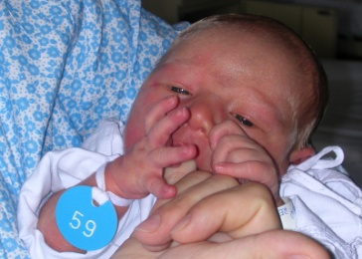
VSTUPY
Osoby,
pacienti,, personál, studenti, návštěvy
Infekční
odpady
vč. ostrých
Komunální
odpady
Radioaktivní
odpady
Chemické
odpady
Odpadní
vody
Emise
Specifické
vstupy
– zdravotnické prostředky
Úklid,
transport
Hygienické
zázemí
pro pacienta
Strava,
voda
Lůžko,
Lůžkoviny,
prádlo
Mikroklimatické
podmínky
Stavebně-
techn.
předpoklady
Nemocniční péče
V7STUPY

Slide 20
Staphylococcus aureus in a patient who has a Hickman catheter. The extending cellulitis (maximum extent shown by black marker pen line) has responded but the local tunnel infection persists and mandates line removal.

Slide 21
Catheter exit site infection in a patient with central venous catheterization through the jugular vein.

Slide 22
Diffuse skin involvement with petechial lesions in a patient withStaphylococcus aureus bacteremia, endocarditis and acute aortic insufficiency.

Slide 23
UMĚLÁ PLICNÍ VENTILACE V INTENZIVNÍ PÉČI
K indikacím patří:
– zástava dechu a oběhu
- těžká respirační insuficience
- srdeční selhání
- šokové stavy
- polytraumata
- poúrazové a pooperační stavy
- intoxikace
- kraniocerebrální traumata

Slide 24
Pneumonie (PNEU) je druhou nejčastěji se vyskytující
nozokomiální nákazou (NN); VAP nejčastější nákazou získanou na JIP (incidence se pohybuje mezi 9 - 67%, nebo 4,4- 51 případů na 1 000 ventilátorových dní).
Je příčinou signifikantně vyšší morbidity a mortality (10% - 40%) s prodloužením hospitalizace a s nárůstem nákladů na léčbu.

Slide 25
U kriticky nemocných pacientů jsou alterované přirozené obranné mechanizmy (kašlací reflex, mukociliární clearance, složky imunitního systému).
Baktérie se dostávají do dolních dýchacích cest:
aspirací orofaryngeální flory a flóry souvisejících struktur (paranasálních dutin, dentálních plaků),
inhalací aerosolu obsahující mikroorganizmy (při inhalační terapii, anestézii, při nebulizaci vzduchu nebulizátory)
méně často hematogenně nebo (vzácně, spíše hypoteticky) translokací ze zažívacího traktu.
Význam žaludku jako rezervoáru infekce je diskutovaný
Hematogenní cesta ze vzdáleného infekčního ložiska (purulentní flebitida, pravostranná endokarditida) je vzácná, stejně jako přenos infekce translokací nebo lymfogenní cestou.

Slide 26
Močové katétry
Za fyziologických podmínek se bakteriální flóra distálního
úseku močové trubice, která má tendenci migrovat do
močového měchýře, močením neustále odplavuje.
Zavedením katétru se tento přirozený čistící mechanizmus
obchází a perineální a uretrální flora putuje do močového
měchýře.
Infekce močového traktu (UTI) je nejčastěji se vyskytující nosokomiální infekcí (NI), představuje více než 30 % všech hlášených NI pacientů akutní i dlouhodobé péče.
Většina těchto infekcí (66 – 86%) vzniká v příčinné souvislosti s močovým katétrem nebo s urologicko-endoskopickým zákrokem (10%).

Slide 27
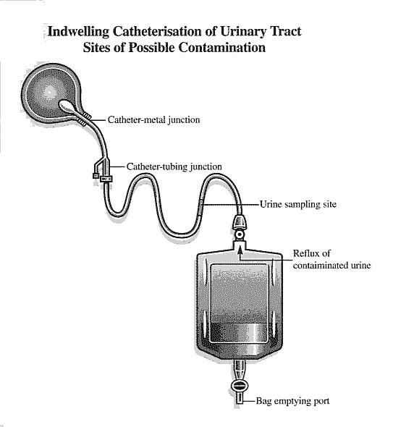

Slide 28
Močové katétry
Kromě vzácné hematogenně vzniklé pyelonefritidy, způsobené výhradně Staphylococcus aureus, většina mikroorganizmů vyvolávající CAUTI pochází z:
pacientovy rektální nebo perianální flóry nebo z
rukou ošetřujícího zdravotnického personálu při zavádění nebo ošetřování (manipulací) se sběrným systémem.

Slide 29
Mikroorganizmy vstupují při zavedeném katétru do močových cest dvojí cestou:
extraluminálně:
a) časná infekce – vzniká přímou inokulací mikroorganizmů při zavádění katétru
b) pozdní infekce - kdy mikroorganizmy stoupají z perinea kapilárním vzlínáním v tenkém souvislém mukosním filmu po zevním povrchu katétru
Extraluminální cesty šíření mají větší význam u žen (krátká uretra a vzdálenost od análního ústí). Bylo zjištěno, že vysoká kožní bakteriální nálož periuretrálně je nejrizikovější faktor pro obě pohlaví.
Extraluminárně se podílí na vzniku CAUTI je významnější, nežli u intraluminární cesty (pro G+ koky v poměru 79% versus 21%, pro G- tyčinky v poměru 57% versus 43%, a kvasinky 69% k 31%).
intraluminálně – refluxem mikroorganizmů, když dojde k poškození uzavřeného drenážního systému, nebo kontaminací moče ve sběrném vaku

Slide 30
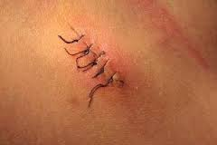
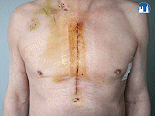
Operační výkon a riziko infekce

Slide 31
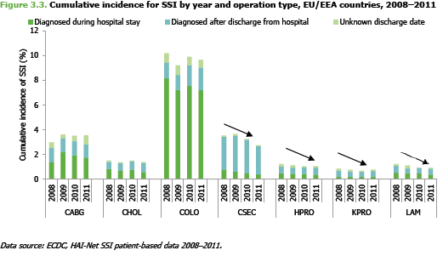
Trendy vybraných IMCHV 2008 - 2011
Koronární bypass (CABG)
Koronární bypass (CABG) N = 41 725 operací, IMCHV = 3,5% (1 467)
Cholecystektomie(CHOL) N = 80 563, IMCHV = 1,4% (1 149)
Chirurgie tlustého střeva (COLO) N = 51 526, IMCHV = 9,5% (4 893)
Císařský řez (CSEC) N = 167 202, IMCHV = 2,9% (4 894)
Náhrada kyčelního/kolenního kloubu (HPRO / KPRO) N = 267 985/187 786, IMCHV = 1,0% / 0,7%
Laminectomie (LAM) N = 14 681, IMCHV = 0,8% (122)

Slide 32
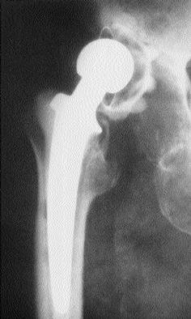
Řešení infekčních komplikací po operaci kloubních náhrad
Typický RTG obraz infikované náhrady kyčelního
kloubu s lakunárními projasněními a rychlou migrací
Díky pečlivé přípravě pacientů, zavedení super sterilních sálů a
speciálnímu režimu na nich,
díky lepší operační technice a preventivnímu podávání antibiotik byla
incidence hluboké infekce snížena na jedno až dvě procenta.
MUDr. David Jahoda, doc. MUDr. Pavel Vavřík, CSc., MUDr. Ivan Landor, CSc., I. ortopedická klinika FN Motol a UK 1. LF, Praha, foto z archivu autora

Slide 33
An acutely infected knee replacement. The site was washed out but the infection failed to resolve. At re-operation the implant was found to be loose and it needed to be removed. Staphylococcus aureus was grown from deep specimens.

Slide 34
A sinus tract discharging from an infected total hip replacement. Staphylococcus aureus was grown from deep specimens. Note the Koebner phenomenon; this patient's psoriasis was probably a significant risk factor for infection.

